Slide 1
한국 게임 시장 현황과 연구 과제
배정호

Slide 2
CONTENTS
게임 시장 현황
게임 관련 주요 변수 및 개념
게임 관련 연구
향후 연구 과제

Slide 3
게임 시장 현황
프라이스워터하우스쿠퍼스(PwC)에 따르면 전세계 게임 시장의 규모는 2012년 말 기준 약 634억 달러이고(cf: 영화시장 규모는 약 886억 달러) 향후 연평균 6.5%정도의 성장을 예측하고 있음.
이 중 국내 게임 시장 규모는 약 80억 8천만 달러 규모로 추정되고 있음(한국 콘텐츠 진흥원 2013).
한국에서는 게임을 마약, 술, 도박과 함께 4대 중독물질로 구분하려는 움직임이 있으며 게임 산업에 전체 매출의 1%에 달하는 게임중독기금을 징수하려는 움직임도 보이고 있음.
이에 따라 많은 게임 기업들이 해외로의 이전을 추진 중이며 이로 인해 연간 3조 2천억 원 이상의 달러를 벌어들이고 있는 게임 산업(cf: K-pop 의 경우 2,718억 원)의 국내 시장 상황이 매우 악화되고 있음.
시장 규모와 향후 발전 가능성을 고려하여 게임 산업에 대한 지속적인 관심과 지원이 필요하며 수익성을 증대할 방안에 대한 소비자 분석과 연구가 필요함.

Slide 4
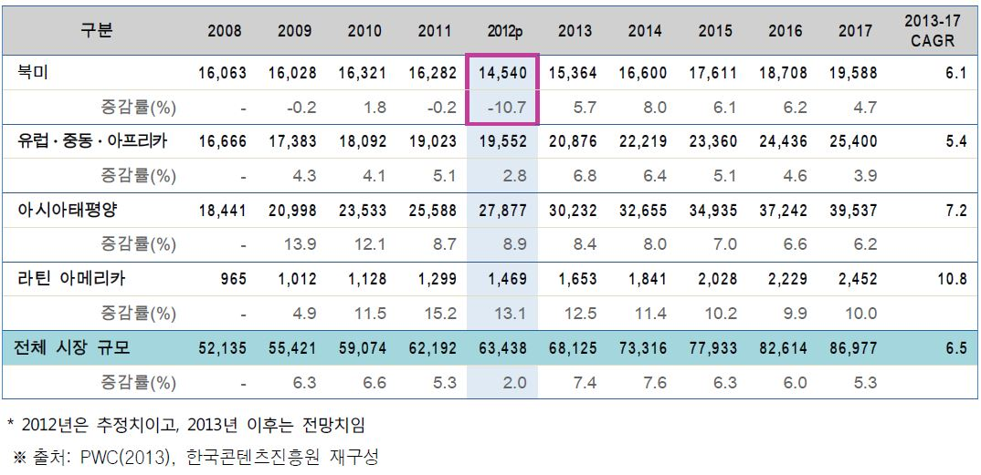
게임 시장 현황
2008~2017 게임 시장 규모 및 전망

Slide 5
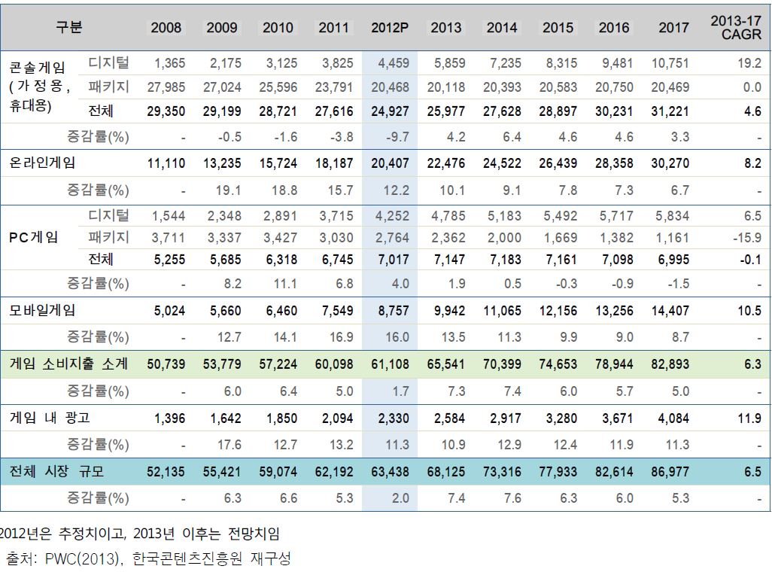
게임 시장 현황
2008~2017 게임 시장 규모 및 전망

Slide 6
게임 관련 주요 변수 및 개념
Flow(몰입)
한 개인이 느낄 수 있는 최고의 경험으로서 완전히 몰입한 상태에서 행동할 때 느끼는 정신적, 신체적 흥분 상태(Csikszentmihalyi, 1975)
플로우를 경험하면 사용자는 특별한 보상 없이도 같은 행동을 반복하며 고객충성도를 증가시킬 수 있음(김정구 외 2003; 조남재 외 2001)
2. Social Factor
Social Norms: 온라인 게임에 있어서 사회 규범이란 자신이 소속된 집단이나 준거 집단으로 부터 인정받기 위해 동조되는 것을 의미.
Ex) 주변의 모든 친구들이 A라는 게임을 하니 나도 해야한다.
Critical mass: 더 많은 이용자가 생겨날수록 게임의 가치가 증가함. 네트워크 외부성.
Ex) 동일한 게임을 즐기는 사람이 많아질수록 게임이 더 재밌어짐.
3. 기타 변수들
게임 내 상호 작용, 경쟁변수, 자기 표현 욕구, 게임 내 지위, 구전효과, 태도, 지속적 이용의도, 관계 지속 기간, 소유욕, 과시욕 등.

Slide 7
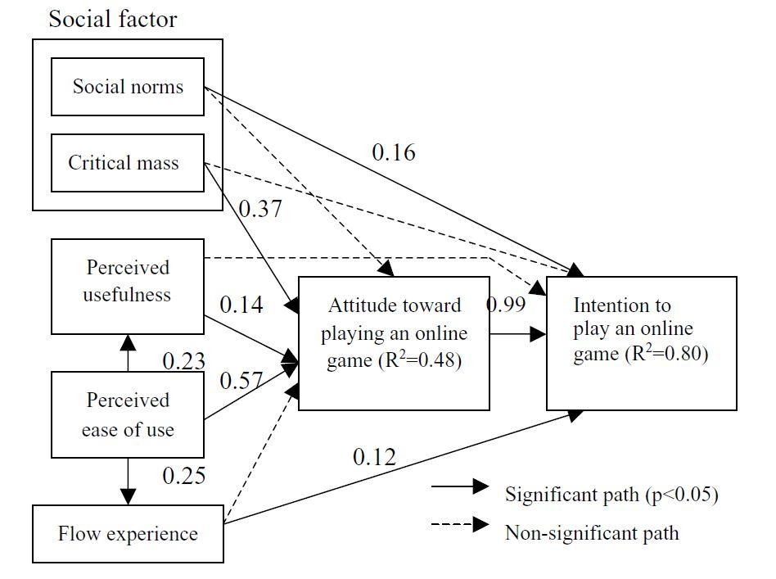
게임 관련 연구
ETAM 모형
Tsu and Lu (2004): ETAM(Extended Technology Acceptable Model) 모형을 사용하여 온라인 게임 이용 의도에 미치는 영향 파악
사회규범, critical mass, Flow Experience를 기존의 모형에 도입시킴.
온라인 게임의 경우 network externality가 강하여 social factor의 영향력에 대한 검증이 필요함.
이후 ETAM모형을 변형하여 추가적인 변수들에 대한 연구들이 진행됨.

Slide 8
게임 관련 연구
2. 게임 수익성 관련 연구
김재민, 이영주, 이혜원(2013): 모바일 소셜 네트워크 게임 내에서 아이템 구매의도에 영향을 주는 요인을 Flow(몰입), 사회적 규범, 인지된 확산 정도가 영향을 미침.
김지경, 김상훈(2004): 온라인 게임의 관계 지속 기간에 관한 연구. 게임 내 상호작용의 증가, 경쟁 게임의 이용 정도가 지속적 관계 기간 증가에 영향을 줌.
류성일, 박선주(2011): 한국 게임 시장의 지배력 평가. 독과점 시장 형태의 게임 장르와 신규 진입이 용이한 장르 구분.

Slide 9
게임 관련 연구
3. 게임 긍정적 측면의 연구
Taylor(2006): MMORPG 이용자를 단순히 게임 중독자로 분류하는 것이 아니라 삶의 일부분으로 자연스럽게 받아들이는 이용자들에 주목.
좌영녀, 이수영(2009): MMORPG 이용자의 커뮤니케이션 스킬 증가.
김슬이, 정용국(2013): MMORPG 이용자의 게임 내 리더십 체험.
전경란(2010): 국내 학술지 게재 연구 중 75% 이상이 게임 몰입, 중독, 폭력이 주제이며 교육적 효과나 긍정적 효과는 13%에 불과함.

Slide 10
게임 관련 연구
4. 온라인 게임의 부정적 측면에 관한 연구
Chuo and Ting(2003): 몰입에 의해 반복적 이용이 게임 이용자를 중독에 빠지게 함.
Wan and Chiou(2006): 플로우와 게임 이용자들이 느끼는 심리적 동기 요인이 중독상태에 이르게 함.
김성호, 김철호(2006): 온라인 게임 중독성의 선행 변수와 결과 변수에 관한 연구.
정형원, 임창욱, 성백순(2012): 온라인 게임의 과몰입에 관한 연구. 감각적 재미와 상호작용의 재미가 과몰입에 영향을 미침.
주지혁, 조영기(2007): MMORPG게임이 폭력 및 공격성 증가에 미치는 영향에 관한 연구

Slide 11
향후 연구 과제
온라인 게임 내 커뮤니티가 게임 이용 의도에 미치는 영향 분석
온라인 게임의 경우 장르별 차이는 존재하지만 온라인에서의 상호작용이 오프라인에서도 이어지는 경우가 발생함
NCSOFT의 리니지와 같은 게임은 대다수의 이용자가 게임 콘텐츠보다 온오프라인의 커뮤니티 활동에 더 가치를 두는 경우도 존재함.
게임사의 경우 이러한 길드(온라인 게임 커뮤니티)의 활동에 대한 다양한 지원을 하고 있음(예: 모임 비용 및 물품 지원, 오프라인 모임 주최 등)

Slide 12
향후 연구 과제
2. 온라인 게임의 2차 시장 활성화와 기업 실적과의 관계
온라인 게임의 경우 인게임 캐쉬 아이템 뿐 아니라 유저간 아이템 거래가 활성화 되어있음.
골드만삭스의 경우 게임아이템 거래 전문사이트인 ‘아이템 베이(B&M홀딩스)’의 주식을 50%이상 보유하고 있으며 B&M홀딩스는 매출액 211억원, 영업이익 52억원, 당기순이익 23억 원을 달성하였음. 현재 약 2000~3000억 원 규모의 기업가치를 평가 받음.
온라인 게임 내 아이템의 가치 하락과 해당 게임사의 매출이나 순이익간의 관계가 있을 것으로 예상됨.

Slide 13
향후 연구 과제
3. 온라인 게임의 소비자의 재사용(재유입) 요인에 관한 탐색적 연구
온라인 게임의 경우 일정시간이 지나면 진입장벽이 생겨서 새로운 유저의 유입이 매우 낮음
기업들은 꾸준히 신규유저의 유입을 위해 다양한 프로모션을 하지만 유저들은 구게임 보다 새로운 게임을 선호하는 경향이 큼.
따라서 게임사는 신규 소비자의 유입에도 다양한 마케팅 활동을 펼치지만 휴면 소비자의 재사용을 위한 프로모션을 자주 실시함.
이에 대한 원인을 명확히 밝힌다면 게임사의 경영실적에 도움을 줄 수 있을 것이라 판단됨.
예) 게임사의 명성, 게임 완성도, 신규 업데이트, 프로모션, 네트워크 외부성 등

